Slide 1
Fil fourré Technocore avec Macrocrystallite
Nom commercial | Répartition carbures | Dureté | G65
Technocore Ni 1.6 mm macrocrystallite | 80% de Sphérotène 20% de Macrocrystallite | Matrice : 723 HV Macrocrystallite: 1435 HV | 0,37 g (6000 rev)
Technocore Fe 1.6 mm macrocrystallite | 40% de Sphérotène 60% de Macrocrystallite | Matrice : 721 HV Macrocrystallite: 1532 HV | 0,44 g (6000 rev)

Slide 2
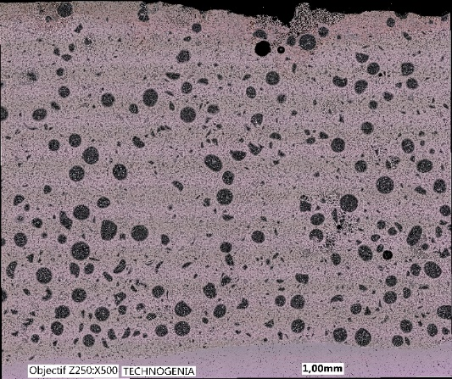
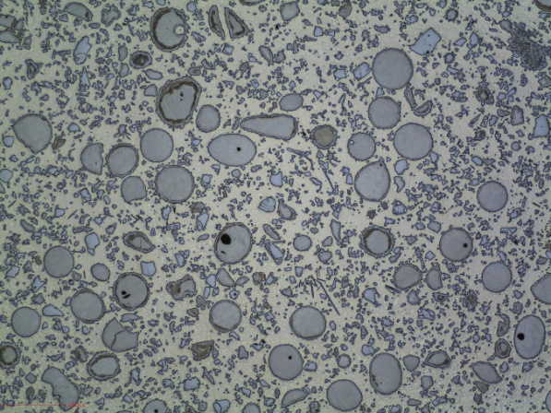
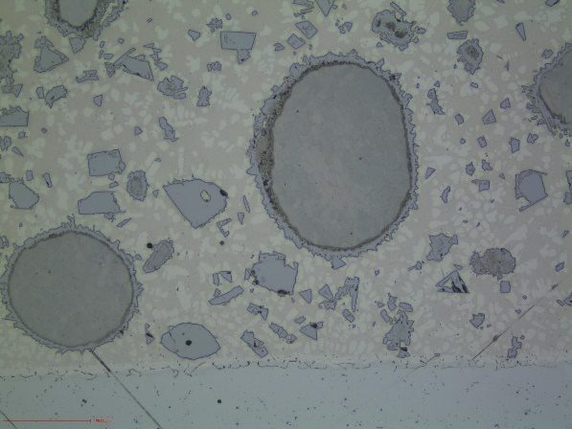
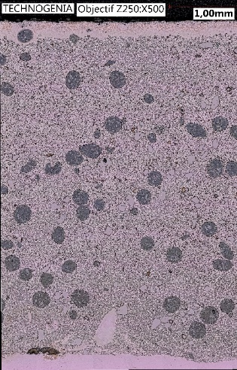
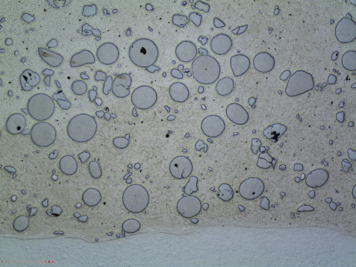
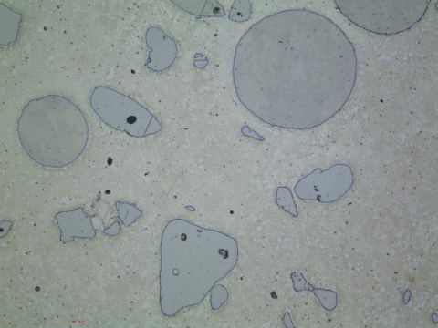
Fil fourré Technocore avec Macrocrystallite
Macrocrystallite WC
Sphérotène
W2C/WC
Technocore Ni avec Macrocrystallite
Macrocrystallite WC
Sphérotène
W2C/WC
Technocore Fer avec Macrocrystallite

Slide 3
Fil fourré Technocore avec Macrocrystallite
Observations:
En comparant les microstructures, on se rend compte que les grains de WC présents dans la matrice après dépôt sont plus fins dans le cas du Technocore Ni que du Technocore Fe.
On remarque aussi que la concentration des grains de WC est plus importante dans la cas du Ni que du Fe.

Slide 4
Fil fourré Technocore avec Macrocrystallite
Nom commercial | Répartition carbures | Dureté | G65
Technocore Ni 1.6 mm macrocrystallite | 80% de Sphérotène 20% de Macrocrystallite | Matrice : 723 HV Macrocrystallite: 1435 HV | 0,37 g (6000 rev)
Technocore Fe 1.6 mm macrocrystallite | 40% de Sphérotène 60% de Macrocrystallite | Matrice : 721 HV Macrocrystallite: 1532 HV | 0,44 g (6000 rev)
Produits de références:
Nom commercial | Répartition carbures | Dureté | G65
Technocore Ni 1.6 mm | 80% de Sphérotène 20% de WC-Co | Matrice : 745 HV | 0,39 g (6000 rev)
Technocore Fe 1.6 mm | 40% de Sphérotène 60% de WC-Co | Matrice : 733 HV | 0,42 g (6000 rev)

Slide 5
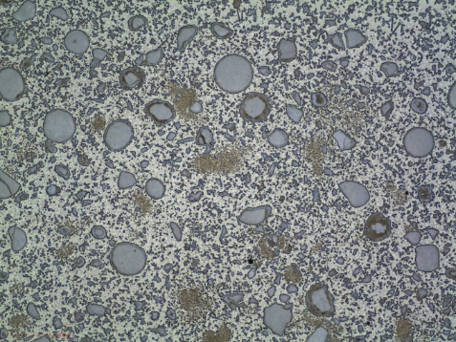
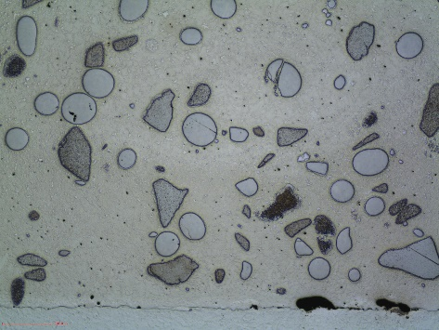
Fil fourré Technocore avec Macrocrystallite
Technocore Ni avec Macrocrystallite
Technocore Ni avec WC-Co
Technocore Fer avec Macrocrystallite
Technocore Fe avec WC-Co

Slide 6
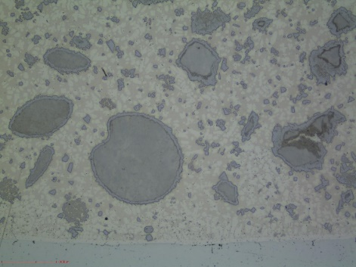
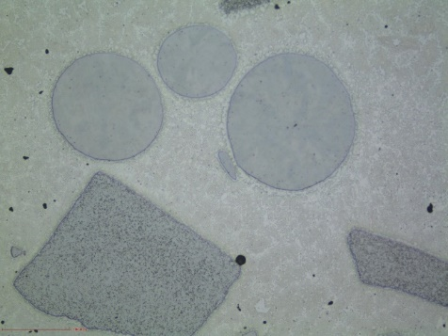
Fil fourré Technocore avec Macrocrystallite
Technocore Ni avec Macrocrystallite
Technocore Ni avec WC-Co
Technocore Fer avec Macrocrystallite
Technocore Fe avec WC-Co

